Slide 1

Mokřadní ptáci
Vypracovala: Mgr. Miroslava Komárová

Slide 2
EU V-2 Př7
Miroslava Komárová
ZŠ Zákupy
Název: Mokřadní ptáci
Cíl: Výuka nového učiva o mokřadním ptactvu
Doba: 25 – 30 minut
Pomůcky: interaktivní tabule

Slide 3
Charakteristika
Potravu získávají broděním
Mají prodloužené běháky – ve vodě mohou kráčet aniž by se namočili
Pohyb jim usnadňují dlouhé prsty
pohybují spíše na mělčinách a mokřadech

Slide 4
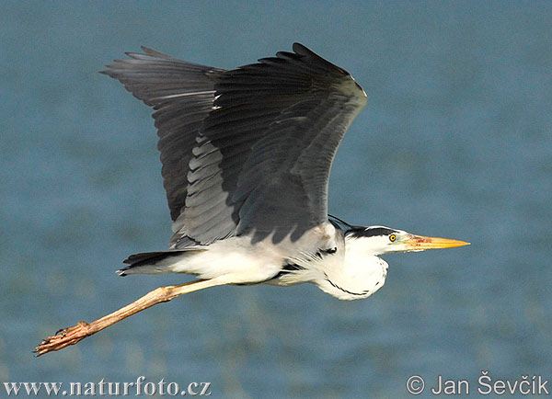
Volavka popelavá
Na kořist číhá zcela nehybně
Při letu má esovitě prohnutý krk a nohy vleče za sebou
Hnízdí v koloniích na stromech
Loví ryby, obojživelníky, hraboše
Notes:
Obrázek: http://www.naturfoto.cz/volavka-popelava-fotografie-3725.html

Slide 5
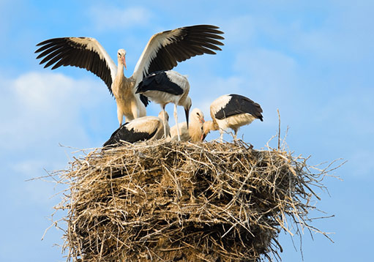
Čáp bílý
Při letu má rovný krk a nohy jsou rovně dozadu
Hnízdo staví na vysokých komínech a střechách
Loví drobné obratlovce
Je tažný
Mláďata jsou krmivá
Notes:
Obrázek: http://www.ireceptar.cz/zvirata/ptaci/navrat-bileho-capa/

Slide 6
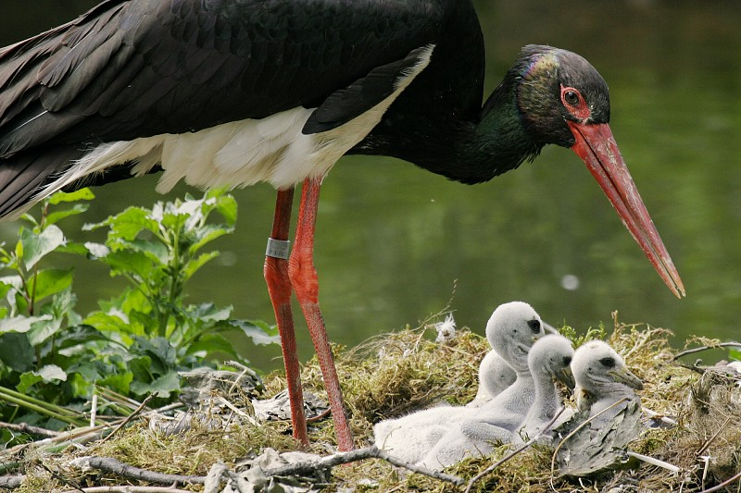
Čáp černý
Žije v lesích
Hnízdí na stromech i skalách
Loví ryby a obojživelníky
Mláďata krmivá
Je tažný
Notes:
Obrázek: http://www.zoopraha.cz/cs/o-zoo/novinky/soutez-s-mladaty

Slide 7
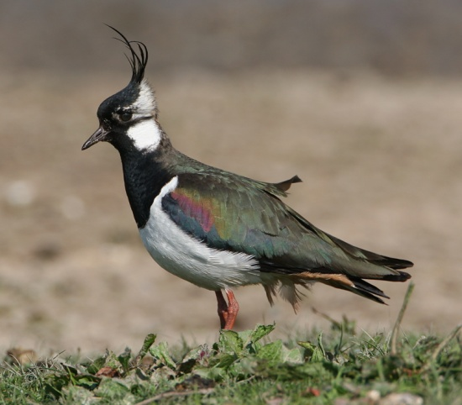
Čejka chocholatá
Často na mokrých loukách a březích rybníků
Dobře a často létá
Mláďata jsou nekrmivá
Je tažná
Notes:
Obrázek: http://www.vydry.org/index.php?articleid=225

